Slide 1
IL SALE E L’ACQUA
PROGETTO “LE PAROLE DELLA SCIENZA”
SCUOLA PRIMARIA “D. ALIGHIERI”
ISTITUTO COMPRENSIVO FALCONARA CENTRO
CLASSI 2 A – 2 B
A.S. 2015/2016
INSEGNANTE MASTRI LUCILLA

Slide 2
Il lavoro di scienze svolto durante l’anno scolastico con gli alunni delle classi 2A e 2B della scuola primaria “D. Alighieri” , si è incentrato in gran parte sull’argomento “ACQUA”.
È stato portato avanti, come sempre, utilizzando la didattica laboratoriale e sollecitando i processi di investigazione, metodologia che ormai attuo da più di 10 anni, da quando ho partecipato per la prima volta al progetto “Le parole della scienza”.
Credo fermamente nella validità di questo progetto perché ne vedo il riscontro nei bambini, vedo il loro entusiasmo, la loro partecipazione, il lavoro mentale che fanno nell’osservare, riflettere, fare ipotesi, verificarle, arrivare alle conclusioni, la collaborazione che c’è nel gruppo …
Per esperienza posso dire che le scienze, fatte in questo modo, risultano essere sempre la materia che piace di più agli alunni in tutte le classi e di cui essi ricordano tutto al termine del ciclo di studi.

Slide 3
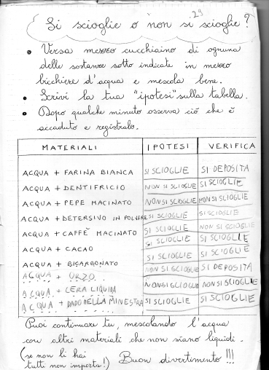
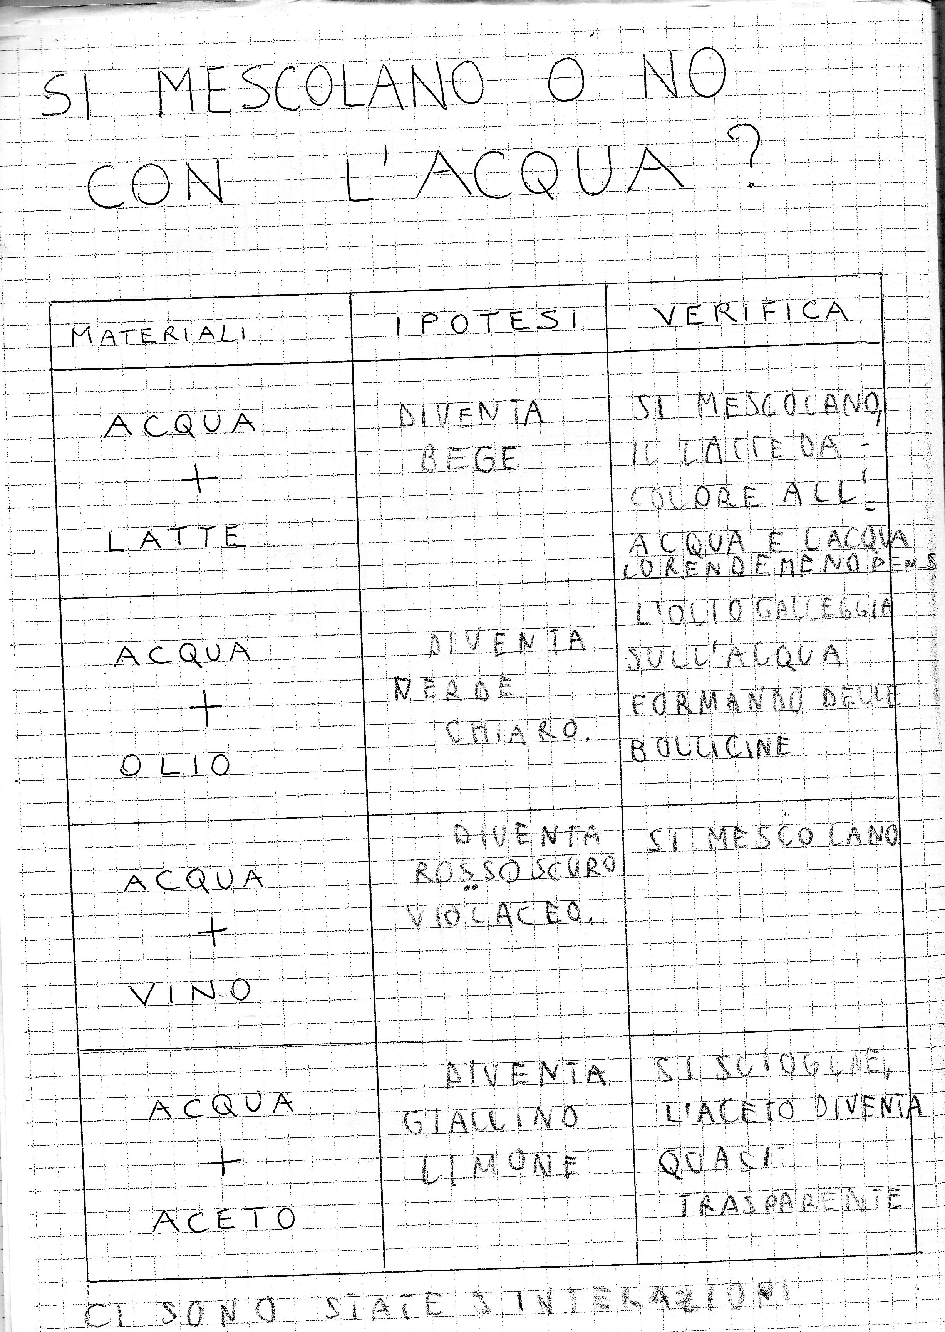
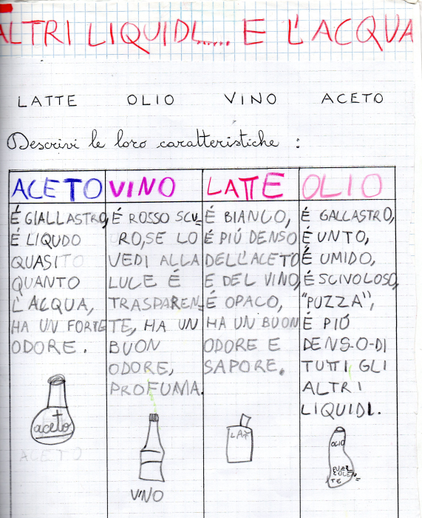
Dopo aver fatto tante esperienze sul galleggiamento, da cui sono venuti fuori molto bene i concetti di MATERIALE e di PROPRIETÀ , siamo passati a vedere come si comportano altri materiali (LIQUIDI, SOLIDI, POLVERI) con l’acqua, attraverso le domande:
Si mescolano o no?
Si scioglie o non si scioglie?
Da questo lavoro è venuto fuori l’altro concetto fondamentale di INTERAZIONE che è stato subito e facilmente interiorizzato dai bambini.

Slide 4
Ora vi propongo una delle tante esperienze realizzate in laboratorio:
“IL SALE E L’ACQUA” che è piaciuta particolarmente agli alunni.

Slide 5
IL SALE E L’ACQUA
Prendiamo del sale fino, del sale grosso, dei contenitori, un cucchiaino e l’acqua.
I bambini osservano bene i materiali, anche con la lente d’ingrandimento, poi ne elencano le proprietà sul quaderno.

Slide 6
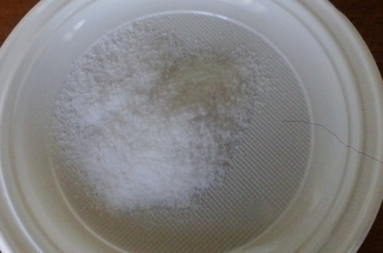
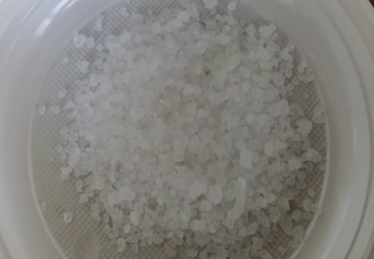

Slide 7
INIZIA IL PROCESSO DI INVESTIGAZIONE ….
Qualcuno comincia a chiedersi:
Il sale si scioglie in acqua?
Si scioglie prima il sale grosso o quello fino?
Si scioglie meglio in acqua fredda o in acqua calda?
Accadrà la stessa cosa se prendiamo l’acqua allo stato solido ( il ghiaccio) al posto dell’acqua allo stato liquido?

Slide 8
Si scrivono le domande, se ne prende in considerazione una alla volta e tutti i bambini formulano le loro IPOTESI.
Si procede poi alla VERIFICA tramite l’esperimento.
È importante far capire agli alunni che non è un “errore” formulare un’ipotesi diversa da ciò che avviene poi nella realtà

Slide 9
IL SALE SI SCIOGLIE IN ACQUA?
Prendiamo il sale fino e ne versiamo un cucchiaino in un bicchiere d’acqua, poi mescoliamo e guardiamo l’orologio.
OSSERVIAMO:
Il sale fino si scioglie completamente nell’acqua in 2 minuti

Slide 11
E SE PRENDIAMO IL SALE GROSSO ?
Ripetiamo lo stesso procedimento dell’esperimento precedente, questa volta utilizzando il sale grosso
OSSERVIAMO:
Anche il sale grosso si scioglie, ma impiega più tempo, 4 minuti.
Un bambino esclama “Maestra, il doppio!”

Slide 12
IL SALE SI SCIOGLIE MEGLIO IN ACQUA FREDDA O IN ACQUA CALDA?
Prendiamo un bicchiere con l’acqua ben calda e versiamo un cucchiaino di sale grosso, mescoliamo …
Il sale si scioglie dopo 2 minuti e 10 secondi, cioè quasi nella metà del tempo impiegato per sciogliersi nell’acqua fredda!!!

Slide 14
E SE AL POSTO DELL’ACQUA PRENDIAMO DEL GHIACCIO?
Prendiamo 4 contenitori.
Mettiamo un cubetto di ghiaccio in ogni contenitore e aggiungiamo un cucchiaino di sale, ogni volta uno in più, tranne che nel primo.
“Il sale riuscirà a sciogliersi?”
“Quale cubetto si scioglierà prima?” “Perché?”

Slide 15
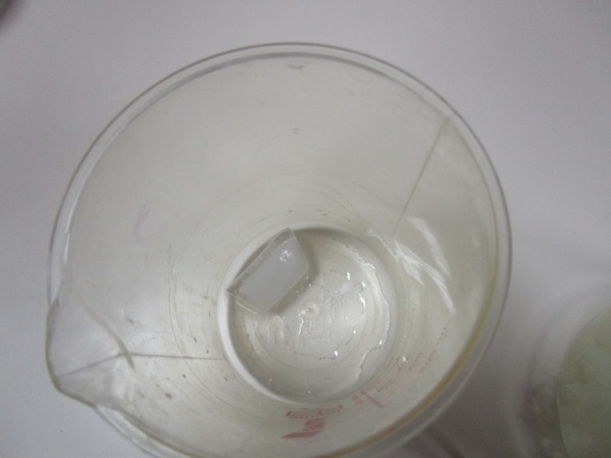
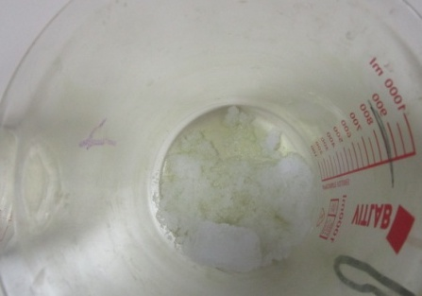
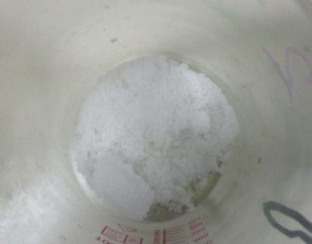
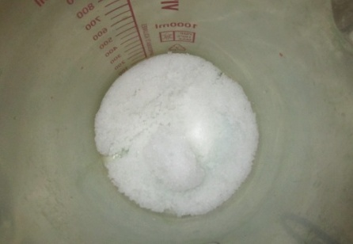
Il cubetto di ghiaccio nel 1° contenitore che avevamo lasciato senza sale “ si squaglia”, FONDE lentamente, mentre gli altri vengono “mangiati” sempre più dal sale, ma il sale non si scioglie.

Slide 16
Perché?
Il ghiaccio, a temperatura ambiente, FONDE, cioè ritorna allo STATO LIQUIDO.
Il sale alza la temperatura alla quale l’acqua ghiaccia, di conseguenza “squaglia” il ghiaccio e impedisce che se ne formi altro.
L’acqua nel ghiacciolo è troppo poca perché il sale si possa sciogliere.

Slide 17
È POSSIBILE ESTRARRE DI NUOVO IL SALE?
Tutti i bambini hanno detto “Impossibile! Ormai si è sciolto tutto!”
Per provarlo abbiamo riscaldato una piastra elettrica e vi abbiamo messo sopra un pentolino con dentro acqua e sale.

Slide 18
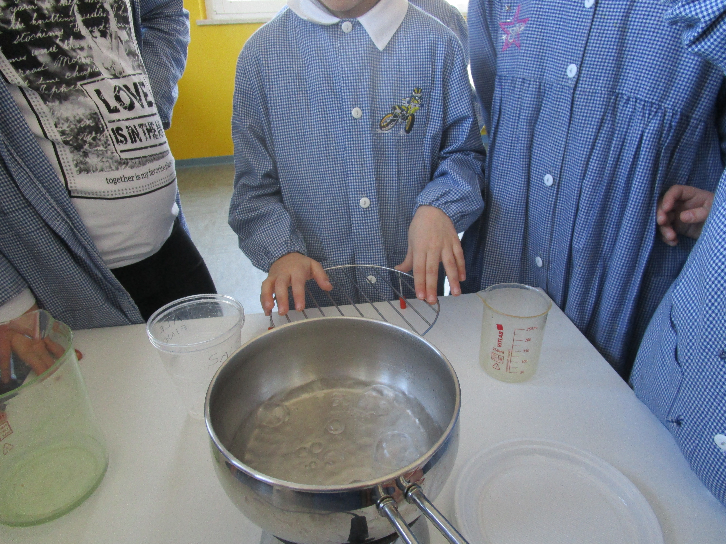
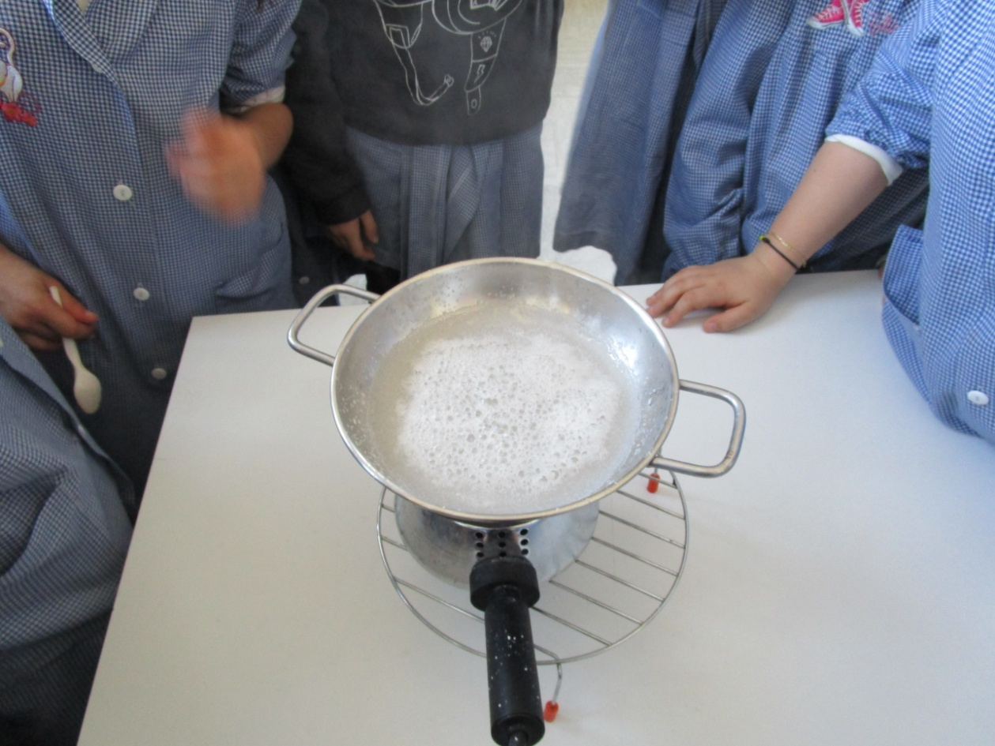
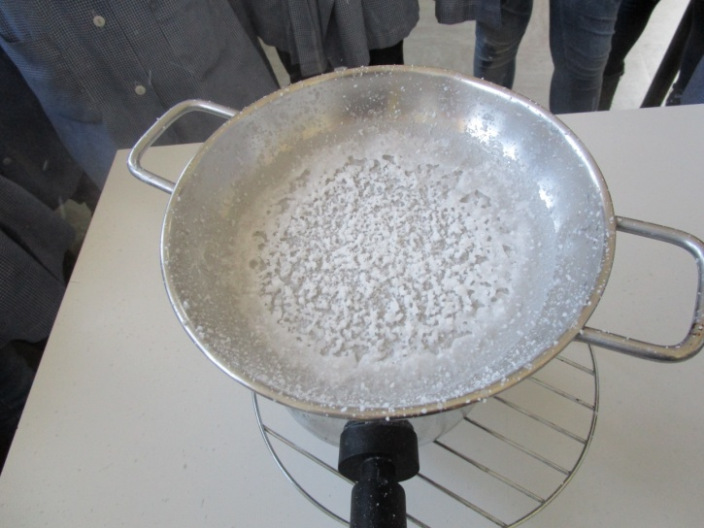
Con il calore l’acqua è evaporata ed è rimasto il sale!!!!
I bambini esclamano: “Sembra neve!!!!”
Si sentiva il rumore dell’acqua che bolliva e si vedevano i granelli di sale che schizzavano come fuochi d’artificio!!! Davvero un bello spettacolo!

Slide 19
Abbiamo riottenuto il sale !!!!!!

Slide 20
Il lavoro si è concluso con la elaborazione di una mappa concettuale fatta insieme, visto che gli alunni iniziano adesso il percorso che li porterà alla costruzione di mappe concettuali individuali.
Per realizzarla, ho usato fogli di carta dove i bambini hanno scritto le PAROLE CHIAVE, poi le hanno collegate tra loro con dei nastrini, infine abbiamo trovato insieme le PAROLE LEGAME.

Slide 21
MAPPA CONCETTUALE

